Slide 1


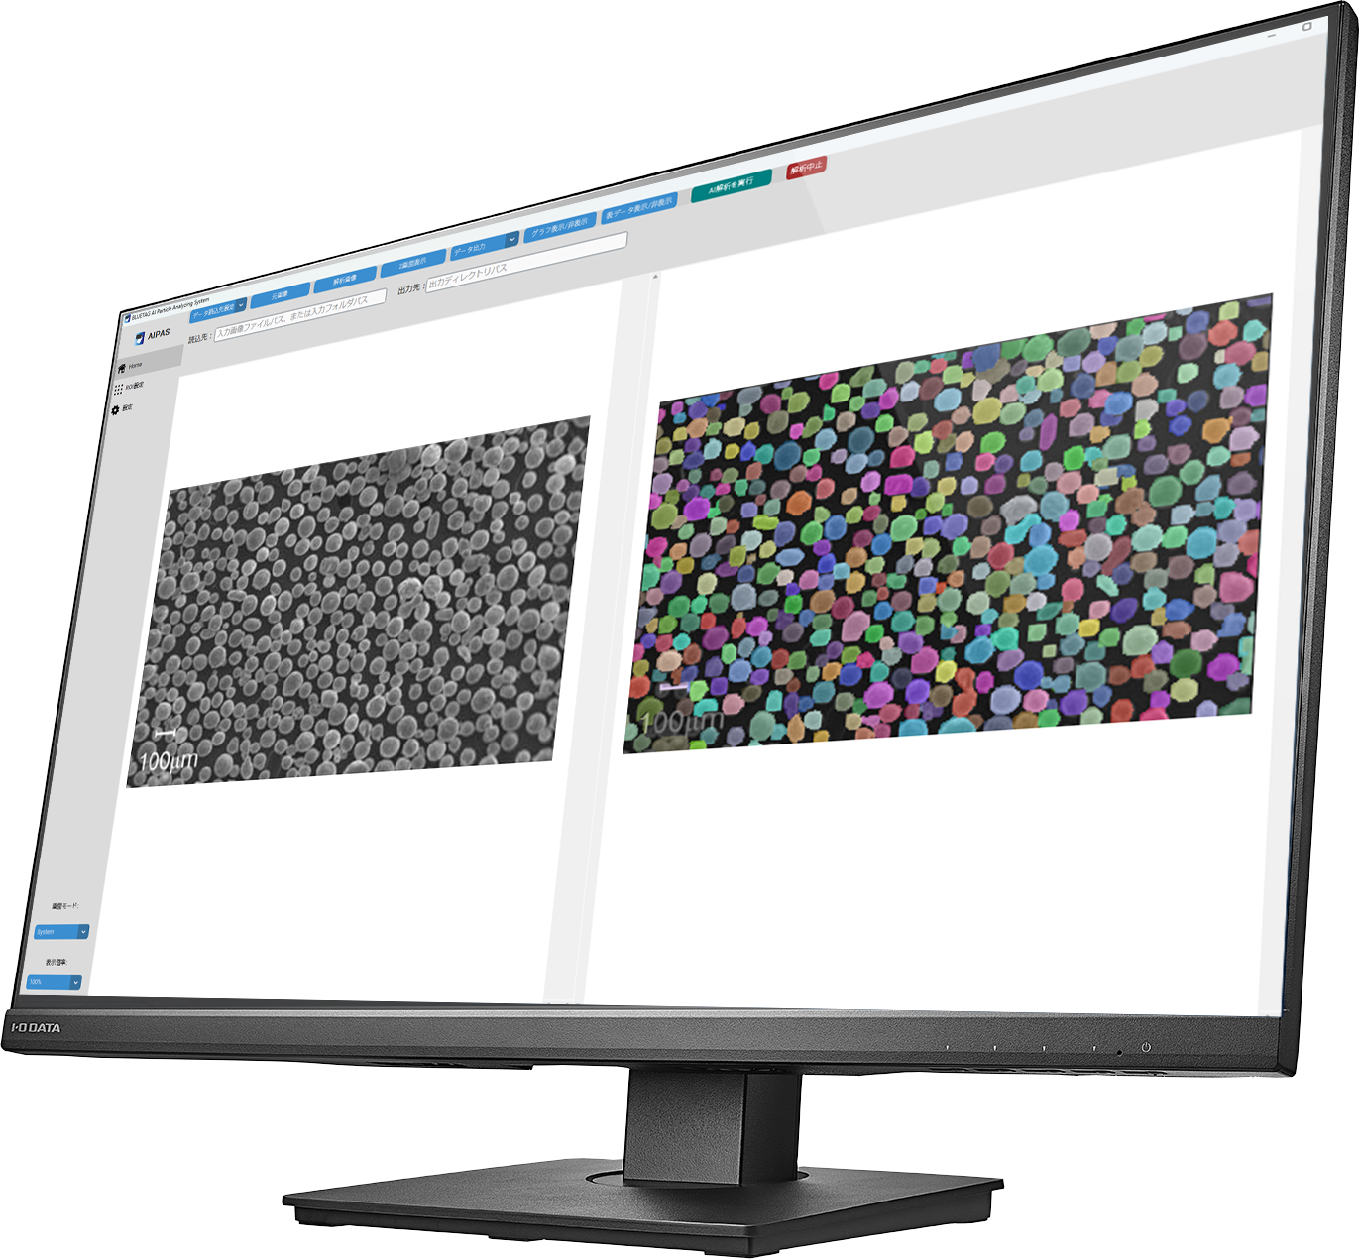
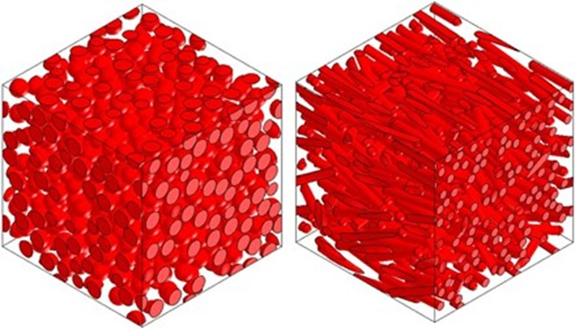
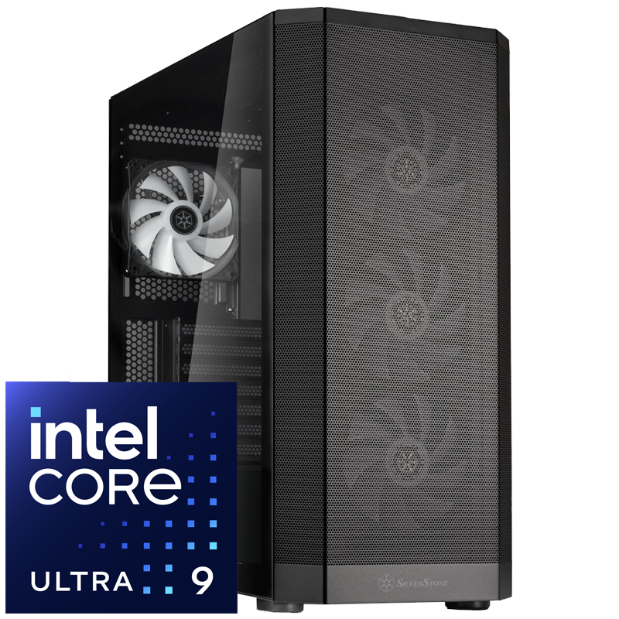

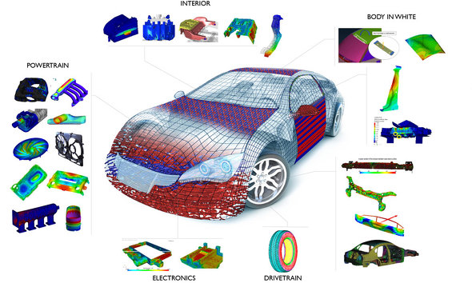
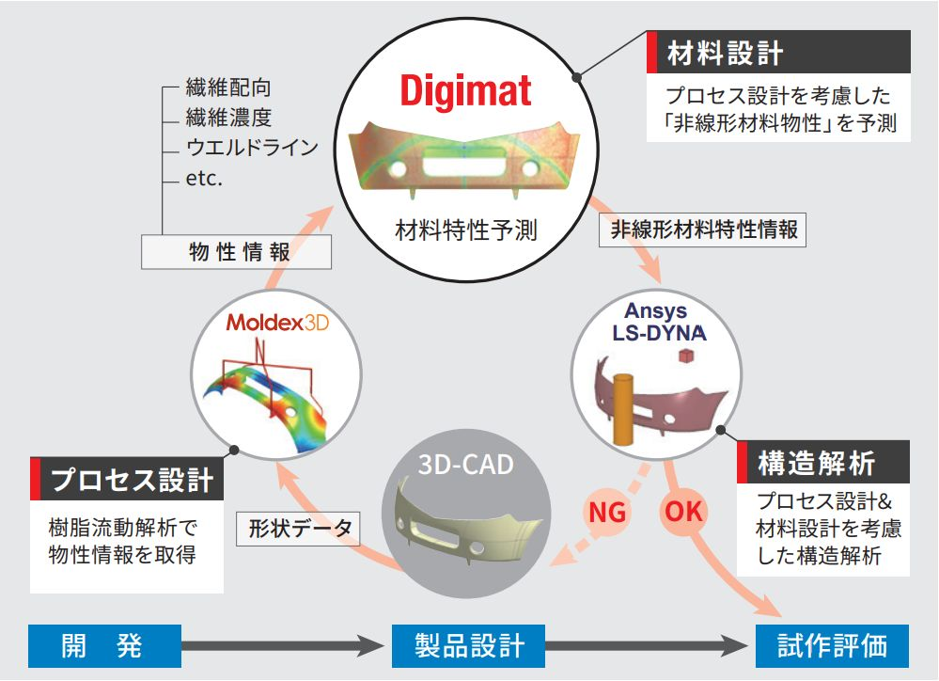
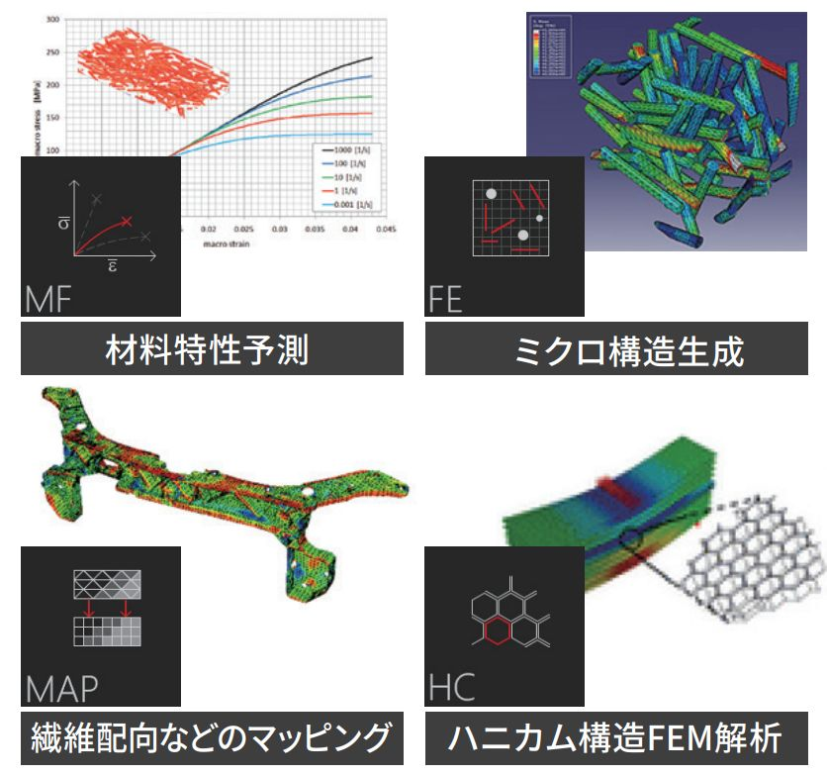
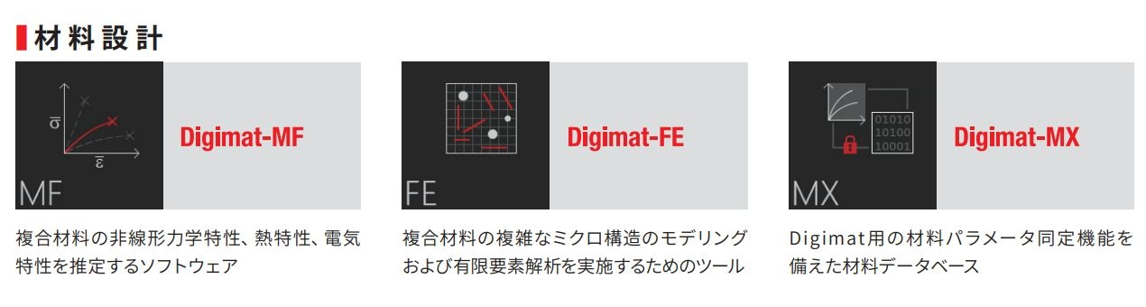
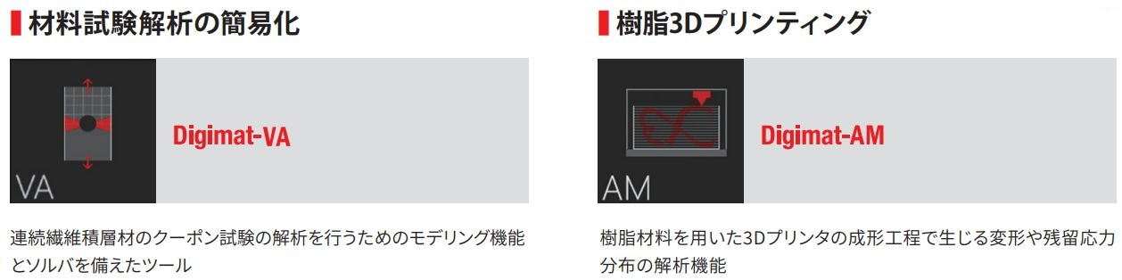
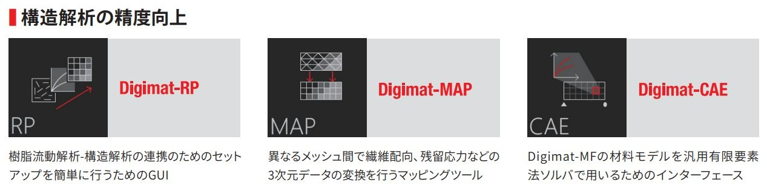


×
ソフトウェアの快適な動作に
お勧めのワークステーション
マルチスケール材料モデリング解析ツール
Digimatは複合材料シミュレーションに特化したソフトウェア ―ミクロ構造を反映したマクロ材料特性の予測を可能に
Digimatは複合材料シミュレーションに特化したソフトウェアです。複合材料を活用し製品に適用するには、複合材料ならではの物性の予測が鍵を握ります。Digimatでは複合材料のマトリクス、インクルージョンそれぞれの材料物性とミクロ構造の情報から複合材料の材料特性を予測します。
さらに、この予測された材料特性を用いて成形工程によって生じる材料特性の分布を考慮した構造解析を行うためのインターフェースをご用意しています。Digimatは、新規材料の研究・開発や複合材料を用いた製品設計を支援いたします。
Digimat 特長
成形プロセスを考慮した構造解析 強度・剛性の設計での構造解析の活用は一般的ですが、複合材料を用いる場合はさらに成形工程の影響の考慮が必要です。Digimatでは射出成形、圧縮成形、賦形、積層造形に対応しています。これらの成形工程 解 析で求めた繊 維配向などを引継ぎ、各要素に異なる異方性材料特性を適用した構造解析を行います。
Digimatは 材料設計・研究のための機能や、製品設計・評価を目的として成形解析-構造解析の連携解析を行うための機能など複数のサブプロダクトから構成されています。
サブプロダクト選択例
■ 材料設計：Digimat-MF、FE
■ 製品設計（成形解析-構造解析の連携）
：Digimat-MF、MX、MAP、CAE、RP
■ 材料試験解析の簡易化：Digimat-VA
■ 成形解析（積層造形）：Digimat-AM
アプライド株式会社 広域システム営業部 mail : hpc-pro@applied-net.co.jp
■関東営業部 東京都千代田区神田須田町1-2-7 8F ☎ TEL：03-5280-9255
■東海営業部 名古屋市西区上名古屋3-25-28 5F ☎ TEL：052-325-2782
■関西営業部 大阪市淀川区西中島2-14-6 5F ☎ TEL：06-6838-4123
■九州営業部 福岡市博多区上牟田1-6-23 ☎ TEL：092-481-7812

Slide 2
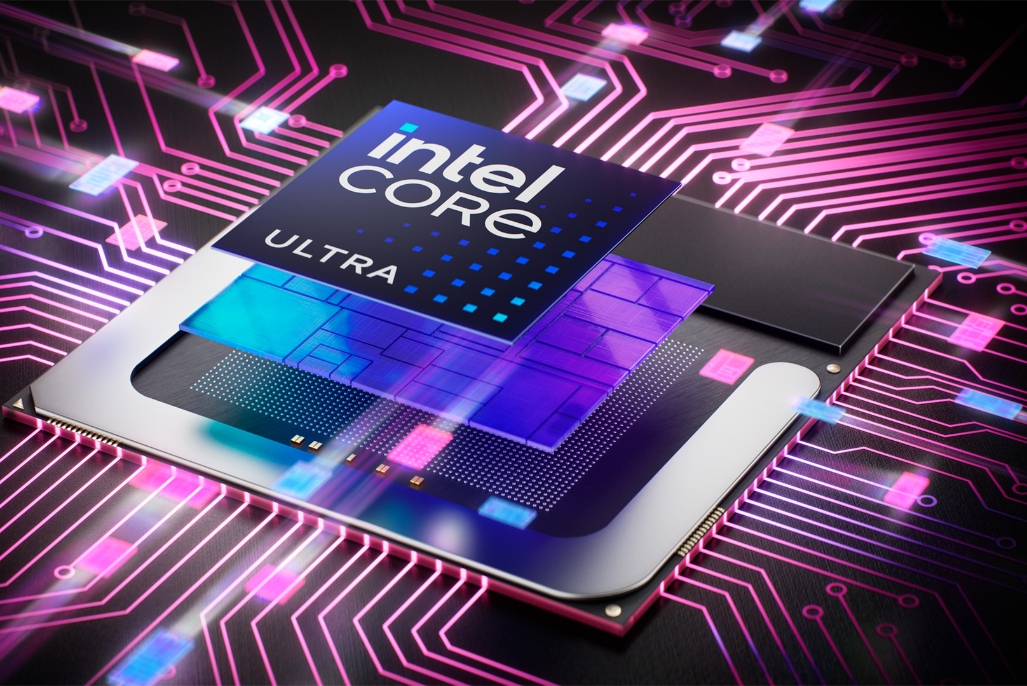
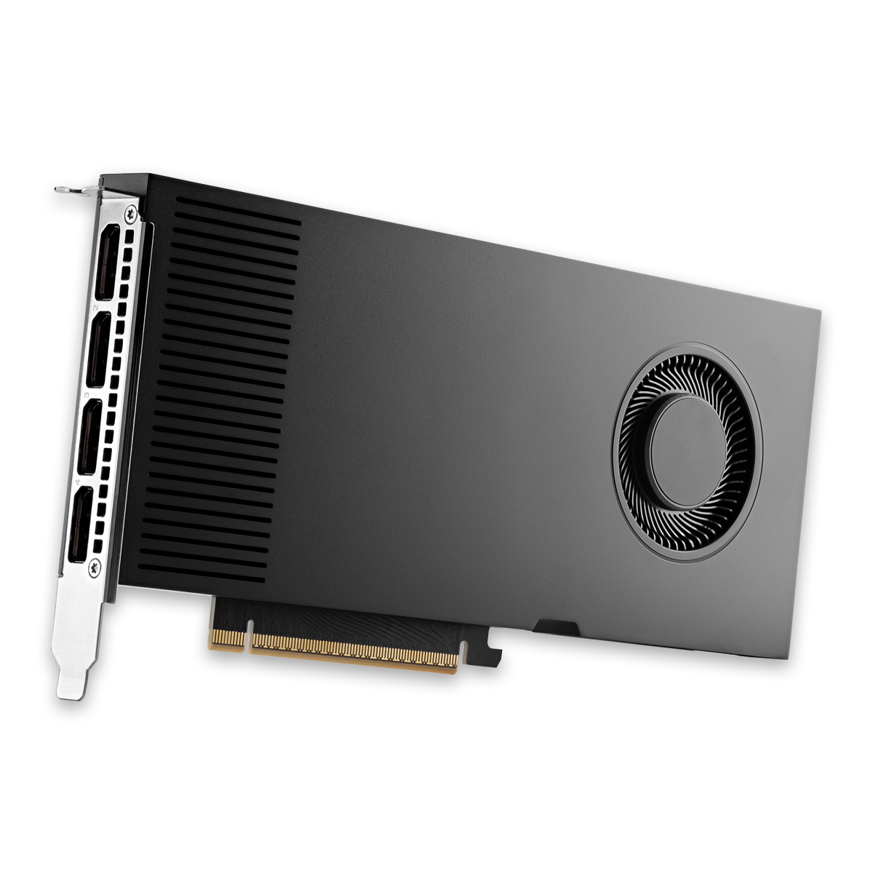

×
ソフトウェアの快適な動作に
お勧めのワークステーション
高性能CPUマルチコア並列計算とGPU計算の構成で設計者CAEの時短に最適
最新のCore Ultra9 搭載
AIの処理を行う専用プロセッサー
”NPU”を搭載したハイエンドクラス
のCPUを採用!
NVIDIA RTX PRO 4000
Blackwell 24GB 搭載
最先端のBlackwellアーキテクチャ!
高度な機能、24GB GPUメモリ！ 電力効率に優れたフォーム ファクター
Digimat 推奨モデル スペック
■ OS：Windows 11 Pro 64bit
■ CPU：intel Core Ultra 9 285K
24C(P8+E16) 24T/P3.7-5.5GHz/L2:40MB/L3:36MB
■ CPUファン：簡易水冷式クーラー
（水冷一体型/360mmラジエター/120mmFAN×3）
■ メモリ：64GB(32GB×2) DDR5-5600（PC5-44800）
■ ストレージ：SSD 1TB (M.2 NVMe) + HDD 8TB（5400rpm/高耐久）
■ GPU：NVIDIA RTX PRO 4000 Blackwell 24GB-GDDR7
■ 電源：1000W 80PLUS GOLD認証
■ 保証：1年間センドバックハードウェア保証
上記仕様からカスタマイズも承ります。メモリ・ストレージの増設やグラフィックボード・OSの変更、また冷却性や耐久性が高い部品へのアップグレードも可能です。
アプライドオリジナルBTO
Digimat 推奨PC 設計者CAE向け
Be-Clia Type-ZU2V2-9 カスタマイズモデル
価格はお問い合わせください
カスタマイズのご要望も承ります
アプライド株式会社 広域システム営業部 mail : hpc-pro@applied-net.co.jp
■関東営業部 東京都千代田区神田須田町1-2-7 8F ☎ TEL：03-5280-9255
■東海営業部 名古屋市西区上名古屋3-25-28 5F ☎ TEL：052-325-2782
■関西営業部 大阪市淀川区西中島2-14-6 5F ☎ TEL：06-6838-4123
■九州営業部 福岡市博多区上牟田1-6-23 ☎ TEL：092-481-7812

